Slide 1
Знакомство с буквой Т,т.
Учитель начальных классов
МБОУ «ООШ с. Ивановки»
МО «Енотаевский район»
Боброва И.В.

Slide 2
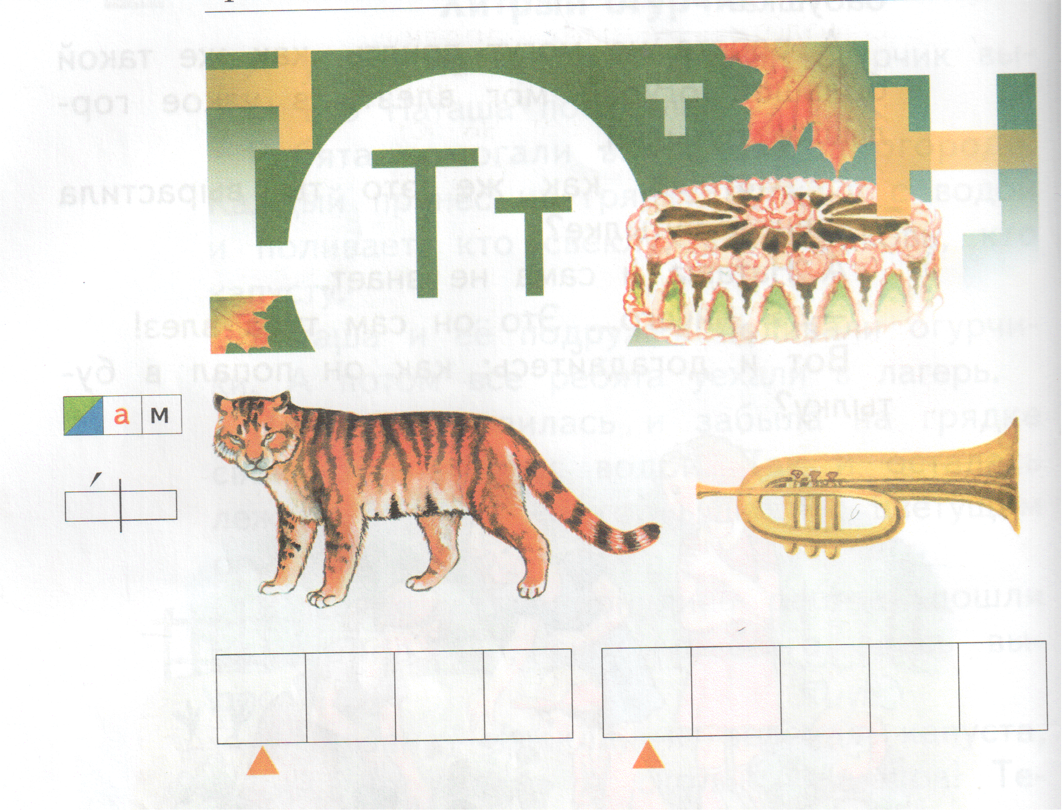

Slide 3
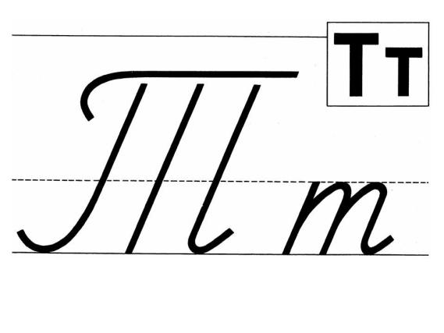
[т]
[т’]

Slide 4
ё
т
я
и
о
у
ю
а
е
э
ы
а
о
у
ы
э
я
ё
ю
и
е
далее
меню

Slide 6
С
с
амолёт
делает зарядку
Таня
летит над морем
.
.
Коля
улетают на юг
.
У
у
тки
рисует котёнка
.
Составь предложения.
меню

